Slide 1
Partie 5 Algorithme & Programmation II
Les TRIS
Lycée de La Martinière Monplaisir – PT – PT$⋆$
Xavier PESSOLES

Slide 2
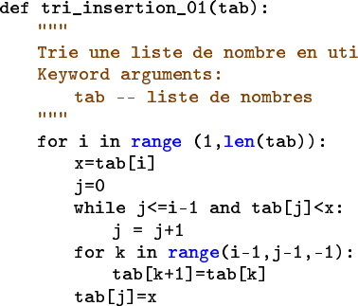
Tri par insertion : méthode 1
On ne bouge pas le premier élément, on commence au second.
On cherche la position du second élément en le comparant aux éléments précédents
Test sur l’indice et test sur la valeur
Une fois que la position est trouvée, on fait glisser les éléments vers la droite.
On insère l’élément.
0
1
2
3
4
i=1
x8, j0
Tt que 0<=0 et 5<8
j1
Pour k dans [0,0]
On ne fait rien
5
8
3
2
9
0
1
2
3
4
5
8
3
2
9
Pour k dans [1,0,-1]
i=2, x=3, j=0
0<1 et 5<3 X
Tab[2] Tab[1]
Tab[1] Tab[0]
Tab[0] 3
0
1
2
3
4
0
1
2
3
4
0
1
2
3
4
0
1
2
3
4
5
8
3
2
9
5
8
8
2
9
5
5
8
2
9
3
5
8
2
9

Slide 3
Tri par insertion : méthode 1
On ne bouge pas le premier élément, on commence au second.
On cherche la position du second élément en le comparant aux éléments précédents
Test sur l’indice et test sur la valeur
Une fois que la position est trouvée, on fait glisser les éléments vers la droite.
On insère l’élément.
0
1
2
3
4
i=1
x8, j0
Tt que 0<=0 et 5<8
j1
Pour k dans [0,0]
On ne fait rien
5
8
3
2
9
0
1
2
3
4
5
8
3
2
9
Pour k dans [1,0]
i=2, x=3, j=0
0<-1 et 5<3 X
Tab[1] Tab[0]
Tab[2] Tab[1]
Tab[0] 3
0
1
2
3
4
0
1
2
3
4
0
1
2
3
4
0
1
2
3
4
5
8
3
2
9
5
5
3
2
9
5
3
3
2
9
3
5
8
2
9

Slide 4
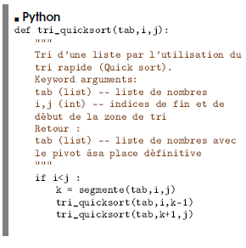
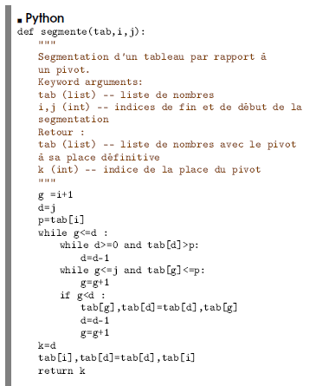
Le Tri rapide – Première segmentation
0
1
2
3
4
5
6
7
8
9
5
3
20
11
13
18
2
17
4
20
5
3
11
13
18
2
17
20
20
4
5
3
4
11
13
18
2
17
20
20
5
3
4
13
18
17
20
20
11
2
Première segmentation :
i = 0, j = 9
5
3
4
2
13
18
11
17
20
20
5
3
4
2
13
18
11
17
20
20
5
3
4
2
13
18
11
17
20
20
2
3
4
5
13
18
11
17
20
20
3

Slide 5
Le Tri rapide
QS (0,9)
3
QS (0,2)
3
QS(4,9)
2
3
4
5
13
18
11
17
20
20
5
0
11
13
18
17
20
20
QS (0,-1)
QS (1,2)
QS (4,4)
QS (6,9)
7
1
7
17
18
20
20
QS (1,0)
QS (2,2)
QS (6,6)
QS (8,9)
QS (8,7)
8
QS (9,9)

